Slide 1
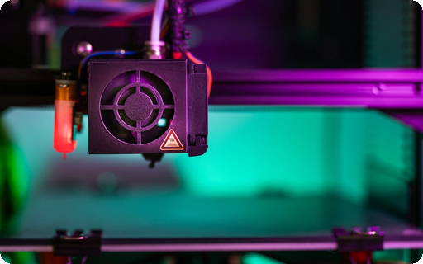
SARL ALLO MAISON
Pitch investisseur pour SARL ALLO MAISON. Nous transformons l'industrie locale avec des matériaux polymères et composites essentiels, répondant à une demande non satisfaite.
LDD
L'Équipe de Direction
28 Décembre 2025
Notes:
Bienvenue à tous. Aujourd'hui, nous vous présentons SARL ALLO MAISON, notre projet de complexe industriel innovant. Notre ambition est de devenir un acteur majeur dans la production de matériaux polymères et composites. Cette initiative est cruciale pour l'industrie locale, car elle répondra à une demande forte et actuellement insatisfaite. Nous sommes convaincus de la pertinence et du potentiel de ce projet.

Slide 2


Le Problème
Déficit local de polymères et composites de qualité.
Coûts d'Importation Élevés
L'importation de polymères et composites coûte cher.
Délais de Livraison Longs
Importations entraînent de longs délais d'approvisionnement.
Dépendance Économique Nationale
Le déficit local crée une forte dépendance économique.
Notes:
Le marché local des polymères et composites souffre d'un déficit de production de qualité. Cette situation nous contraint à importer massivement, ce qui engendre des coûts élevés et des délais de livraison prolongés, impactant gravement notre compétitivité et notre autonomie économique. Il est crucial d'y remédier rapidement.

Slide 3

ALLO MAISON: La Solution
ALLO MAISON offre une fabrication locale innovante de produits de construction de haute qualité. Nous remplaçons les importations coûteuses, créant une valeur ajoutée pour l'industrie.
Panneaux Polymères & Composites
Fabrication locale de panneaux polymères, composites et muraux techniques/décoratifs de haute qualité.
Revêtements de Sol SPC Étanche
Solutions de revêtement de sol SPC avec système clic étanche, durables et faciles à installer.
Portes Int./Ext. & Spécifiques
Gamme complète de portes intérieures, extérieures, techniques et grand format, fabriquées localement.
Notes:
ALLO MAISON offre une alternative locale et de haute qualité aux produits de construction importés. Notre approche de fabrication innovante réduit les coûts et les délais, tout en garantissant une qualité supérieure. Nous couvrons une large gamme de besoins en construction, des panneaux aux revêtements de sol et aux portes, apportant une valeur ajoutée significative à l'économie locale et à l'industrie.

Slide 4

Taille du marché
01
Marché Total Adressable (TAM)
02
Marché Serviable et Cible (SAM & SOM)
280.1 milliards DZD représente le potentiel global.
SAM: 112.1 milliards DZD. SOM ciblé: 28.0 milliards DZD.
03
Moment Stratégique
Optimal grâce à la substitution aux importations.
Notes:
Nous avons analysé le marché avec rigueur. Le TAM de 280.1 milliards DZD montre l'ampleur de l'opportunité. Notre SAM est de 112.1 milliards DZD, et nous visons 28.0 milliards DZD en SOM. Le timing est idéal, soutenu par la politique de substitution aux importations et la croissance économique, créant un environnement propice à notre expansion.

Slide 5

Le Produit
ALLO MAISON s'appuie sur une production automatisée de haute précision. Notre chaîne de production est verticalement intégrée, garantissant une qualité supérieure et une efficacité accrue.
Production Automatisée
Processus de fabrication de haute précision assurant consistance et efficacité pour nos produits.
Chaîne Intégrée
Intégration verticale complète, garantissant un contrôle qualité et une efficacité optimaux.
Technologie de Pointe
Utilisation de technologies avancées pour 10 gammes de produits fiables et durables.
Notes:
Notre produit est le fruit d'une production entièrement automatisée, garantissant une précision et une qualité inégalées. La chaîne de production est verticalement intégrée, ce qui nous permet de contrôler chaque étape du processus, de la conception à la fabrication. Nous utilisons des technologies de pointe pour développer et fabriquer nos dix gammes de produits, assurant ainsi leur fiabilité, leur durabilité et leur compétitivité sur le marché national. Cela se traduit par des coûts de production optimisés et une livraison rapide.

Slide 6

Modèle économique
CA Annuel Projeté
MRR Projeté
4.2 Md DZD
350.2M DZD
Revenu total annuel attendu, basé sur des prévisions de ventes B2B directes et des contrats industriels stratégiques.
Revenu stable et prévisible généré chaque mois, assurant une forte rentabilité et une base financière solide.
Notes:
Notre modèle économique repose sur des ventes B2B directes aux industriels et des contrats stratégiques. Le chiffre d'affaires annuel projeté est de 4.2 milliards DZD, démontrant un potentiel de croissance robuste. Le revenu mensuel récurrent de 350.2 millions DZD assure une stabilité financière et une forte rentabilité. Nous visons à optimiser nos flux de revenus et à maximiser notre retour sur investissement grâce à cette approche ciblée et efficace.

Slide 7
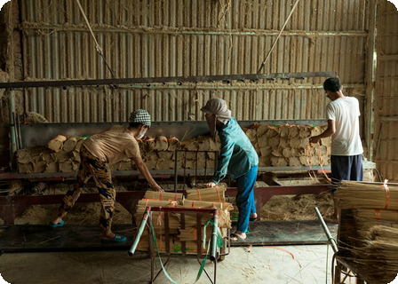
Le Produit
Notre produit s'appuie sur des standards de qualité élevés, une production efficace et une équipe experte pour répondre à une demande forte du marché.
Standards de Qualité
Certifications ISO 9001 et ISO 14001 assurent qualité et gestion environnementale rigoureuses.
Capacité de Production
Lancement initial de 10 gammes de produits avec des machines performantes et modernes.
Équipe et Marché
Une équipe expérimentée est prête à capitaliser sur la forte demande du marché actuel.
Notes:
Nous mettons l'accent sur la qualité dès la conception, comme en témoignent nos futures certifications ISO 9001 et 14001. Nos installations sont prêtes à lancer 10 gammes de produits grâce à des machines à la pointe de la technologie. L'équipe est notre atout majeur, prête à transformer la forte demande du marché en succès commercial. Cet engagement envers l'excellence garantit notre positionnement.

Slide 8

Stratégie Commerciale
Mise en œuvre d'une approche commerciale B2B ciblée et efficace, axée sur les ventes directes et la présence aux salons pour une croissance rapide.
Ventes Directes & Salons
Approche directe des industriels et participation active aux salons professionnels clés pour générer des leads qualifiés.
Production Locale & Livraison
Production locale efficace garantissant une livraison nationale rapide et fiable sous 2 semaines.
Cycle de Vente B2B Optimisé
Cycle de vente B2B généralement de 2 à 4 mois, maximisant l'efficacité des transactions et la satisfaction client.
Notes:
Notre stratégie commerciale est conçue pour une croissance robuste. Nous nous concentrons sur les ventes directes aux industriels et une présence stratégique aux salons professionnels. La production locale et la livraison rapide sont des atouts majeurs, tout comme notre cycle de vente B2B optimisé, qui garantit efficacité et satisfaction client. Cette approche nous permettra d'atteindre nos objectifs de marché rapidement.

Slide 9

Concurrence
Le marché est caractérisé par des importateurs dominants (Chine/Europe) et une production locale fragmentée.
Positionnement Stratégique
Production locale de haute qualité à prix compétitif.
Expertise et Technologie
Expertise locale approfondie et partenariats technologiques robustes.
Proximité Client
Proximité client inégalée, garantissant un service adapté et supérieur.
Notes:
Le marché est segmenté entre les importateurs étrangers, principalement de Chine et d'Europe, qui offrent des prix bas mais manquent de flexibilité, et les producteurs locaux fragmentés, souvent plus chers. Notre stratégie est de nous positionner comme le leader de la production locale de haute qualité à un prix compétitif. Nos atouts majeurs incluent notre connaissance approfondie du marché local, nos alliances technologiques et notre engagement envers un service client exceptionnel.

Slide 10

Conclusion
Autonomie industrielle. 14 Mrds DZD pour ALLO MAISON.
Notes:
Nous vous remercions. ALLO MAISON vise l'autonomie industrielle par la substitution d'imports de polymères. Un investissement de 14.0 Mrds DZD est essentiel pour créer de la valeur locale et établir notre leadership sur le marché. C'est une opportunité clé pour un impact industriel national fort.

